Slide 1
UML基础I
PRD2018-G07

Slide 2
目 录 ONTENTS
C
1
Rational software architect介绍
2
图的介绍
3
分工及绩效

Slide 3
Rational software architect介绍

Slide 4
里程碑[1,2]
序号 | 里程碑演示材料 | 演示材料
1 | 软件需求项目工程计划 | PRD2018-G07- 需求工程项目计划PPT.pptx
2 | UML作业1 | PRD2018-G07-第四周翻转课堂PPT.pptx
3 | UML作业2 | PRD2018-G07-第五周翻转课堂PPT.pptx
4 | UML作业3 | PRD2018-G07-第六周翻转课堂PPT.pptx
5 | UML作业4 | PRD2018-G07-第七周翻转课堂PPT.pptx
6 | 软件需求规格说明书SRS | PRD2018-G07－SRS评审PPT.pptx
7 | UML作业5 | PRD2018-G07-第十三周翻转课堂PPT.pptx
8 | UML作业6 | PRD2018-G07－第十四周翻转课堂PPT.pptx
9 | 软件需求变更文档 | PRD2018-G07－需求变更.pptx
10 | 项目收尾-课程作业评审 | PRD2018-G07-最终评审PPT.pptx

Slide 5
里程碑[1,2]
周 | 提交文件
2 | 甘特图、需求工程项目计划
3 | PRD2018-07小组信息、可行性分析报告、甘特图、需求工程项目计划、第四周翻转PPT、博客园注册信息
4 | 需求工程项目计划，软件开发计划(SDP)、项目总体计划、项目章程、甘特图、WBS图、第五周翻转PPT
5 | 质量保障计划、需求工程项目计划、第六周翻转PPT
6 | 第七周翻转PPT、WBS图、甘特图、项目计划PPT、项目总体计划、需求工程项目计划、子计划
7 | SWOT分析报告
8 | 更新后的第6-7周的文件
9 | 甘特图、可行性分析报告、需求阶段wbs输入输出表、WBS（需求）、WBS（总体）、需求工程项目计划PPT
10 | 更新后的第6-9周文件
11 | 软件需求规格说明书、第十三周翻转PPT
12 | 软件需求规格说明书、用户手册、测试用例
13 | 第十四周翻转PPT、软件需求规格说明书、用户手册、测试用例、系统设计与实现计划
15 | CCB变更申请、需求变更单、需求变更文档、项目总结、安装部署计划、测试计划、培训计划、软件概要设计说明书、系统维护计划

Slide 6
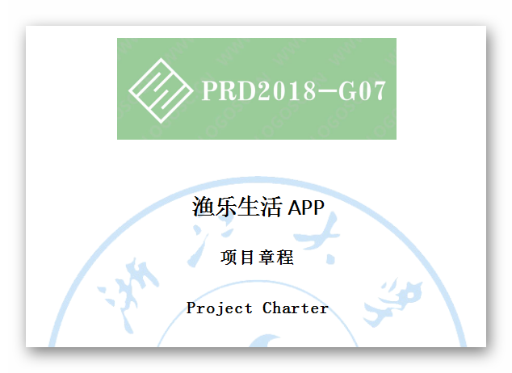
项目章程[3]
PRD2018-G07-项目章程（需求工程）.docx
PRD2018-G07-项目章程（总体）.docx

Slide 7
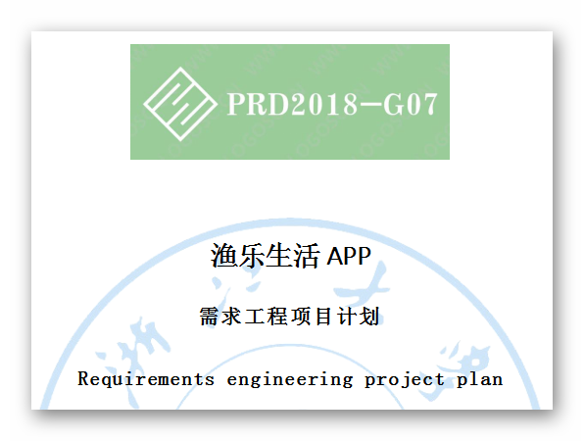
项目计划[4,12]
PRD2018-G07-需求工程项目计划.docx
PRD2018-G07-项目总体计划.docx
子计划（9个）：
PRD2018-G07-采购管理计划.docx
PRD2018-G07-成本管理计划.docx
PRD2018-G07-风险管理计划.docx
PRD2018-G07-干系人管理计划.docx
PRD2018-G07-沟通管理计划.docx
PRD2018-G07-配置管理计划.docx
PRD2018-G07-人力资源管理计划.docx
PRD2018-G07-项目范围管理计划.docx
PRD2018-G07-质量保障计划.docx

Slide 8
项目会议[5]
常规会议纪要最新结构：
1、时间地点参与人
2、开会内容
3、上次任务核查
4、本次任务及分配
5、下次任务计划
常规会议：30次
会议录音

Slide 9
内部评审[6,38,39]
PRD2018-G07-20190109-SRS内部评审会议.docx

Slide 10
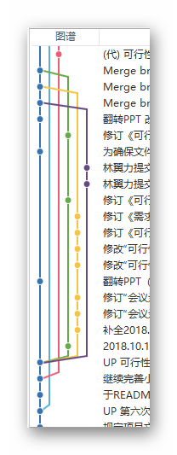
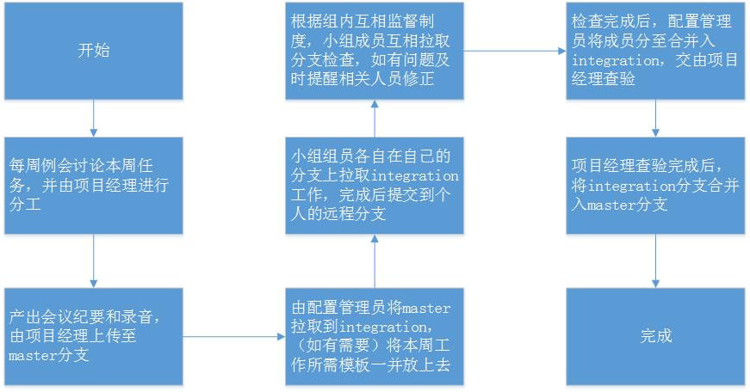
小组配置管理[7,8]

Slide 11
小组配置管理[7,8]
版 本 历 史
版本 | 作者 | 协助者 | 起止日期 | 备注
0.1.0 | 赵伟宏 | G07 | 2018/12/7-2018/12/7 | 起草
0.1.1 | 张荣阳 | 无 | 2018/12/7-2018/12/7 | 添加目录，编写引言，页脚页眉
0.1.2 | 赵伟宏 | 无 | 2018/12/7-2018/12/7 | 重新构建文档结构
0.1.3 | 张荣阳 | 无 | 2018/12/8-2018/12/8 | 初步编写质量属性
0.1.4 | 陈帆 | 无 | 2018/12/8-2018/12/8 | 1.起草“2 SRS总述” | 2.起草“7 附录A：分析模型”
0.1.5 | 刘浥 | 无 | 2018/12/8-2018/12/8 | 起草附录C：数据字典、起草5.注册用户用例起草7.外部接口需求
需求规格说明书的版本历史
（部分）

Slide 12
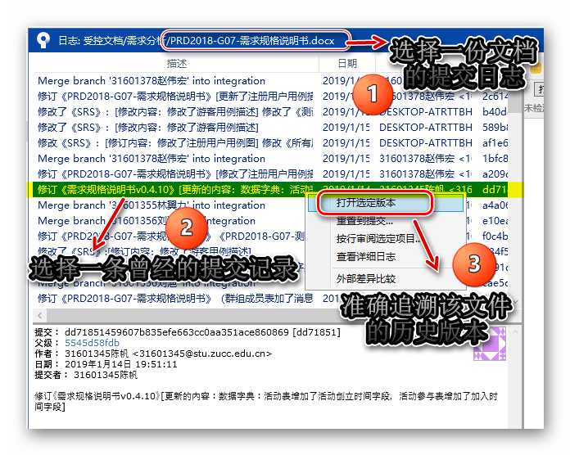
小组配置管理[7,8]
需求规格说明书v0.4.10版本的追溯过程

Slide 13
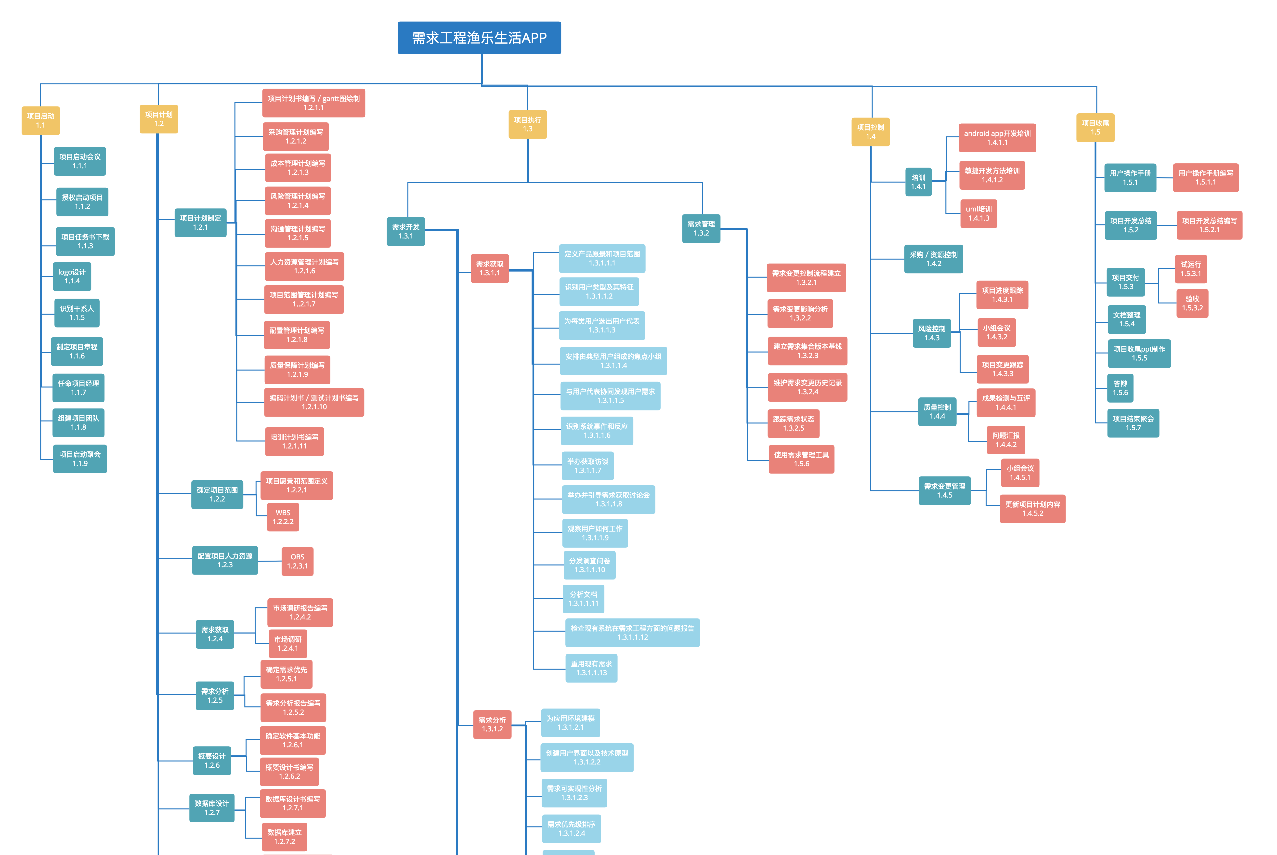
WBS[9]
设计为“5+2”结构的
渔乐生活APP需求项目计划WBS图
Notes:
项目的5个阶段和需求工程的2个阶段。

Slide 14

组员职务[10]
张荣阳：项目经理、任务审核员、文档模板员、会议记录员、原型设计员、用户访谈员、提交变更员、批准变更员、验证变更员
赵伟宏：项目审核员、文档整合员、配置管理员、网络管理员、用户访谈员、提交变更员
陈帆：项目审核员、录音记录员、设备管理员、原型设计员、用户访谈员、提交变更员
刘浥：项目审核员、PPT整合员、开发环境集成员、用户访谈员、提交变更员
林翼力：项目审核员、计划调整员、PPT模板员、原型设计员、用户访谈员、提交变更员

Slide 15
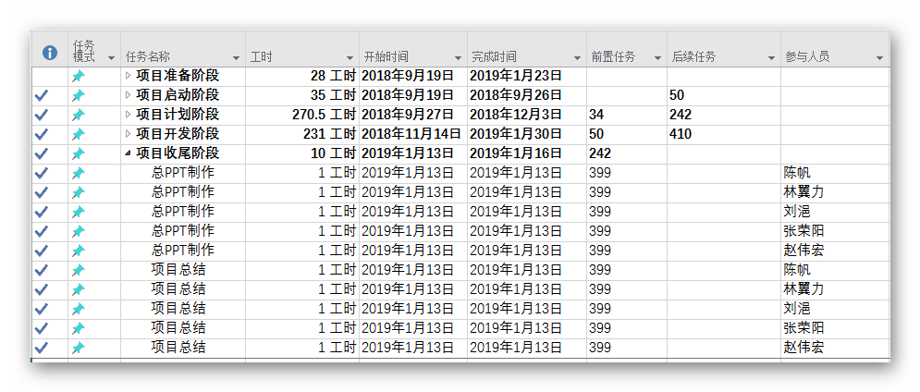
甘特图[11,13]
甘特图总览

Slide 16
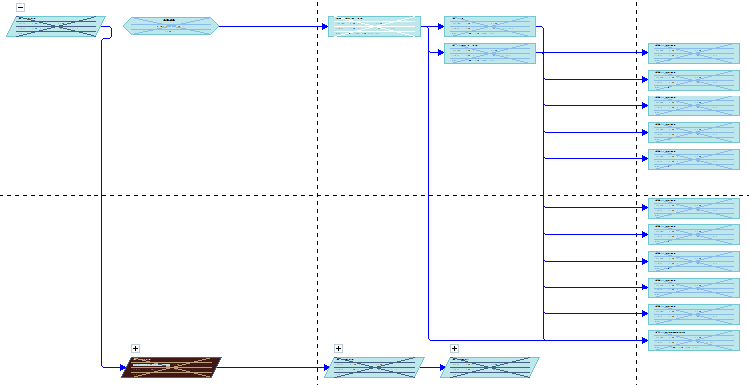
甘特图[11,13]
甘特图路线及里程碑展示

Slide 17
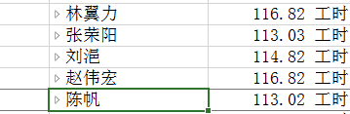
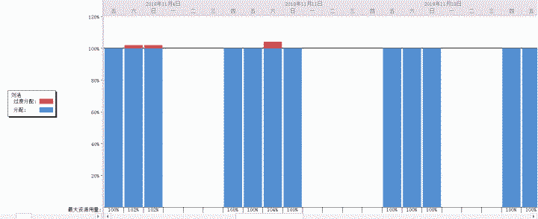
甘特图[11,13]
甘特图工时分配及资源负载情况

Slide 18
V&S、用户群[14,15,16,17]
1. 业务需求 1.1背景 1.2业务机遇 1.3业务目标 1.4成功指标 1.5愿景详述 1.6业务风险 1.7业务假设与依赖 2. 范围与限制 2.1 主要特性 2.2 初始与后续发布范围 2.3 限制与排除项 3. 业务背景 3.1 干系人简介
3.1 项目优先级
3.3 部署考虑
愿景与范围文档（Vision & Scope）的目录结构

Slide 19
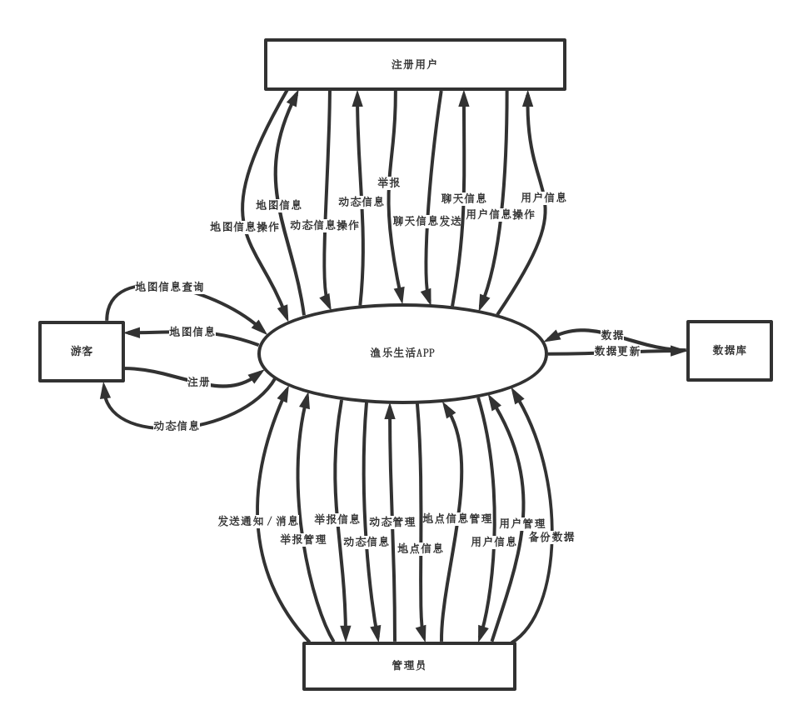
V&S、用户群[14,15,16,17]
愿景与范围文档（Vision & Scope）的上下文图（Context Diagram）

Slide 20
V&S、用户群[14,15,16,17]
用户群分类 | 用户角色 | 用户描述
客户 | 项目发起人 | 项目的发起方
直接用户 | 注册用户 | 希望通过软件加入渔友发起的活动、希望方便地和渔友进行线上线下交流的用户
 | APP管理员 | 负责APP后台维护、内容审核工作人员
 | 游客 | 仅希望查询钓点、渔具店等信息的用户
用户群分类文档中的用户群识别

Slide 21
V&S、用户群[14,15,16,17]
用户类别 | 用户姓名 | 当前身份 | 用户简介 | 选择原因 | 责任及义务
客户 | 杨枨 | 项目下达者 | 带过无数项目，是软件工程行业的大佬、软件工程领域的专家、《软件需求分析与设计》课程的指导老师。 | 能与本项目密切合作，富有责任心，是需求工程项目最后的验收人。 | 主导渔乐生活APP开发的方向、有对项目成果进行检查和评审的权利。需要给予开发组正确的开发方向。
注册用户 | 杨枨 | 钓鱼发烧友 | 极其热爱钓鱼的钓鱼发烧友。钓鱼圈的老江湖。 | 这为钓鱼界的老江湖迫切希望市面上出现一款真正为钓鱼发烧友量身定制的APP，因此可以从他这里获得宝贵的建议和稳定的支持。 | 给出有关“注册用户”这一角色所需的需求，尤其作为钓鱼发烧友的角色。能够持续地给予需求确认、需求改进建议等方面的支持。
APP管理员 | 潘琳 | 浙江大学计算机学院硕士研究生 | 在管理软件系统方面有较多经验。 | 富有责任心，能力较强，拥有较多管理经验。 | 给出有关“APP管理员”这一角色所需的需求。能够持续地给予需求确认、需求改进建议等方面的支持。
游客 | 张嘉诚 | 软件工程1601学生 | 对钓鱼感兴趣，但因为时间和精力不允许而没有机会钓鱼的同学。 | 游客的角色仅仅能查看最基本的信息（基于地理位置的钓点、渔具店等信息）。对于不能投入太多时间在钓鱼上但却能过眼瘾的同学已经足够。 | 给出有关“游客”这一角色所需的需求。能够持续地给予需求确认、需求改进建议等方面的支持。
用户群分类文档中的用户代表及相关职责

Slide 22
V&S、用户群[14,15,16,17]
用户类别 | 用户姓名 | 访谈记录
客户 | 杨枨 | 访谈记录1.docx、访谈记录2.docx、访谈记录3.docx、访谈记录4.docx
注册用户 | 杨枨 | 资深渔友杨枨老师访谈.docx
APP管理员 | 潘琳 | 潘琳学姐访谈.docx
游客 | 张嘉诚 | 游客代表张嘉诚访谈.docx
用户需求获取访谈记录

Slide 23
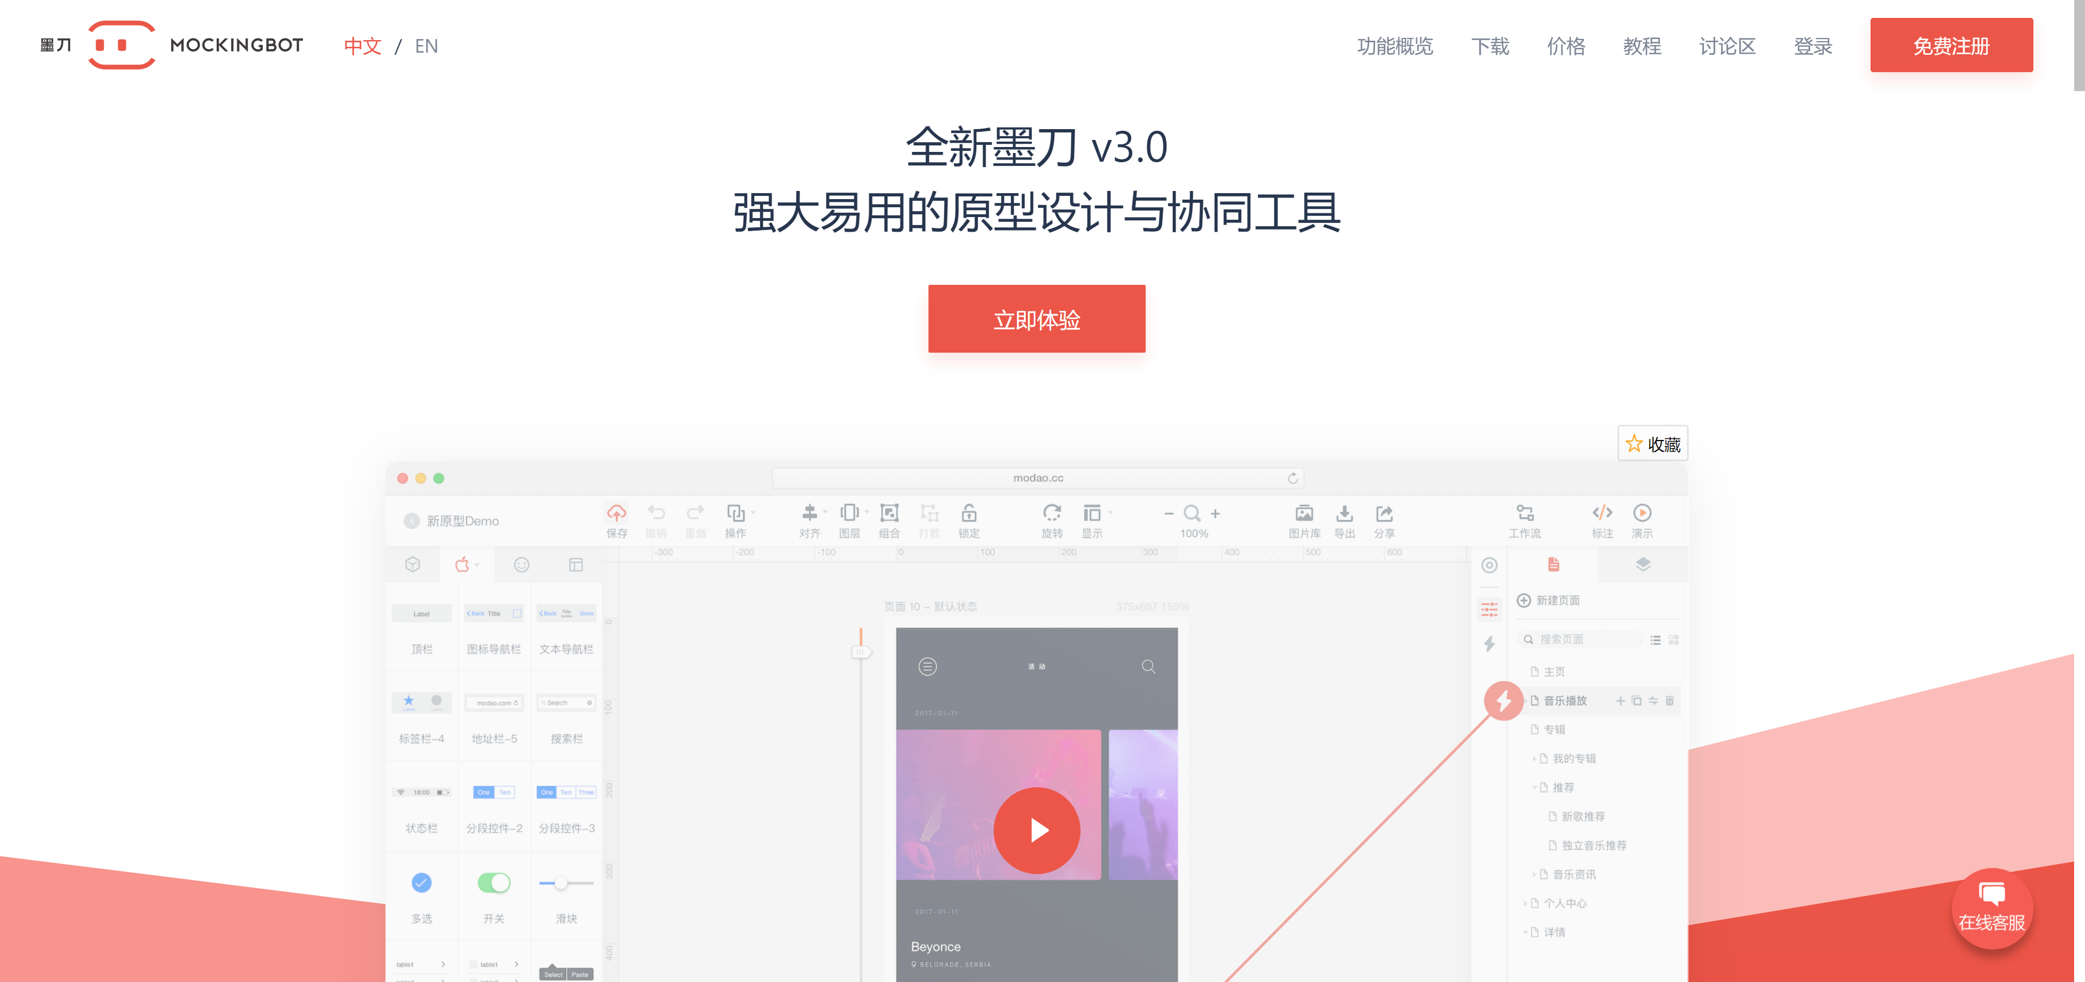

界面原型[18]
墨刀
墨刀致力于简化产品制作和设计流程，采用简便的拖拽连线操作，作为一款在线原型设计软件，墨刀支持云端保存，实时预览，一键分享，及多人协作功能，让产品团队快速高效地完成产品原型和交互设计。

Slide 24
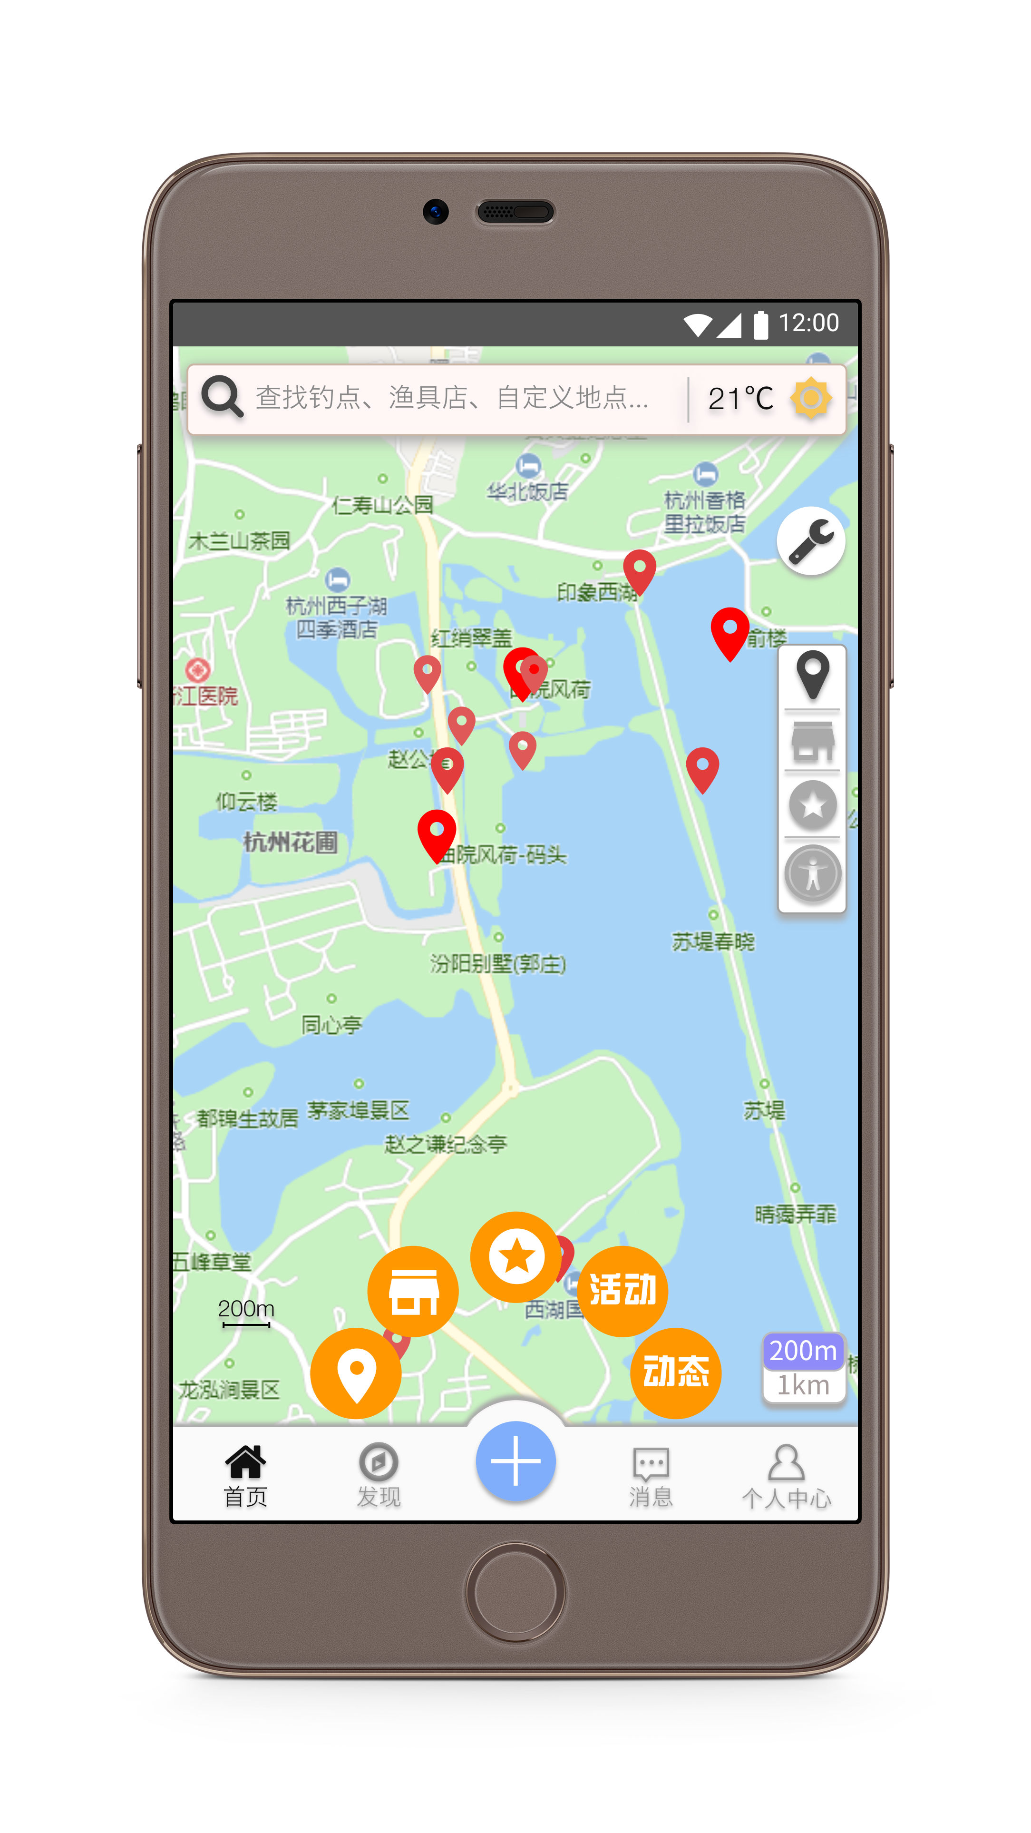
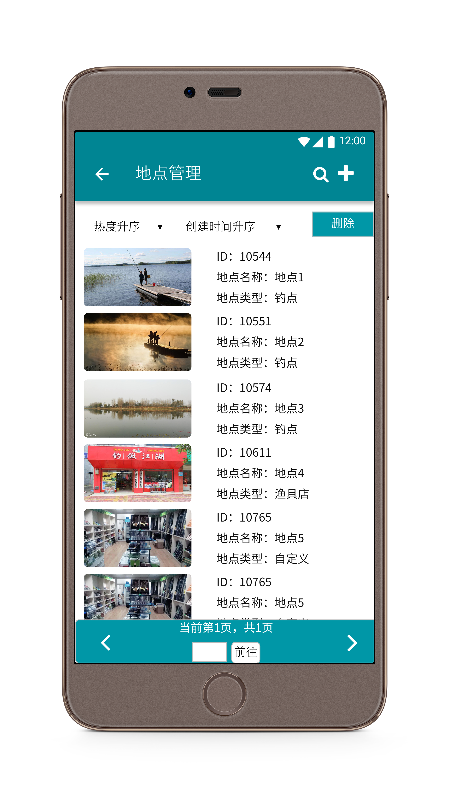
界面原型[18]
客户端/管理端界面原型展示
渔乐生活APP
客户端界面原型
渔乐生活APP
管理端界面原型

Slide 25
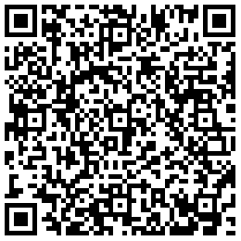
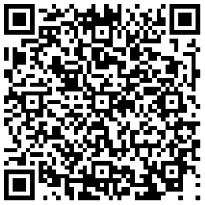
界面原型[18]
使用微信/QQ扫描后即可查看界面原型
安卓手机打开链接后可以下载更稳定的APK版界面原型
渔乐生活APP
客户端界面原型
渔乐生活APP
管理端界面原型

Slide 26
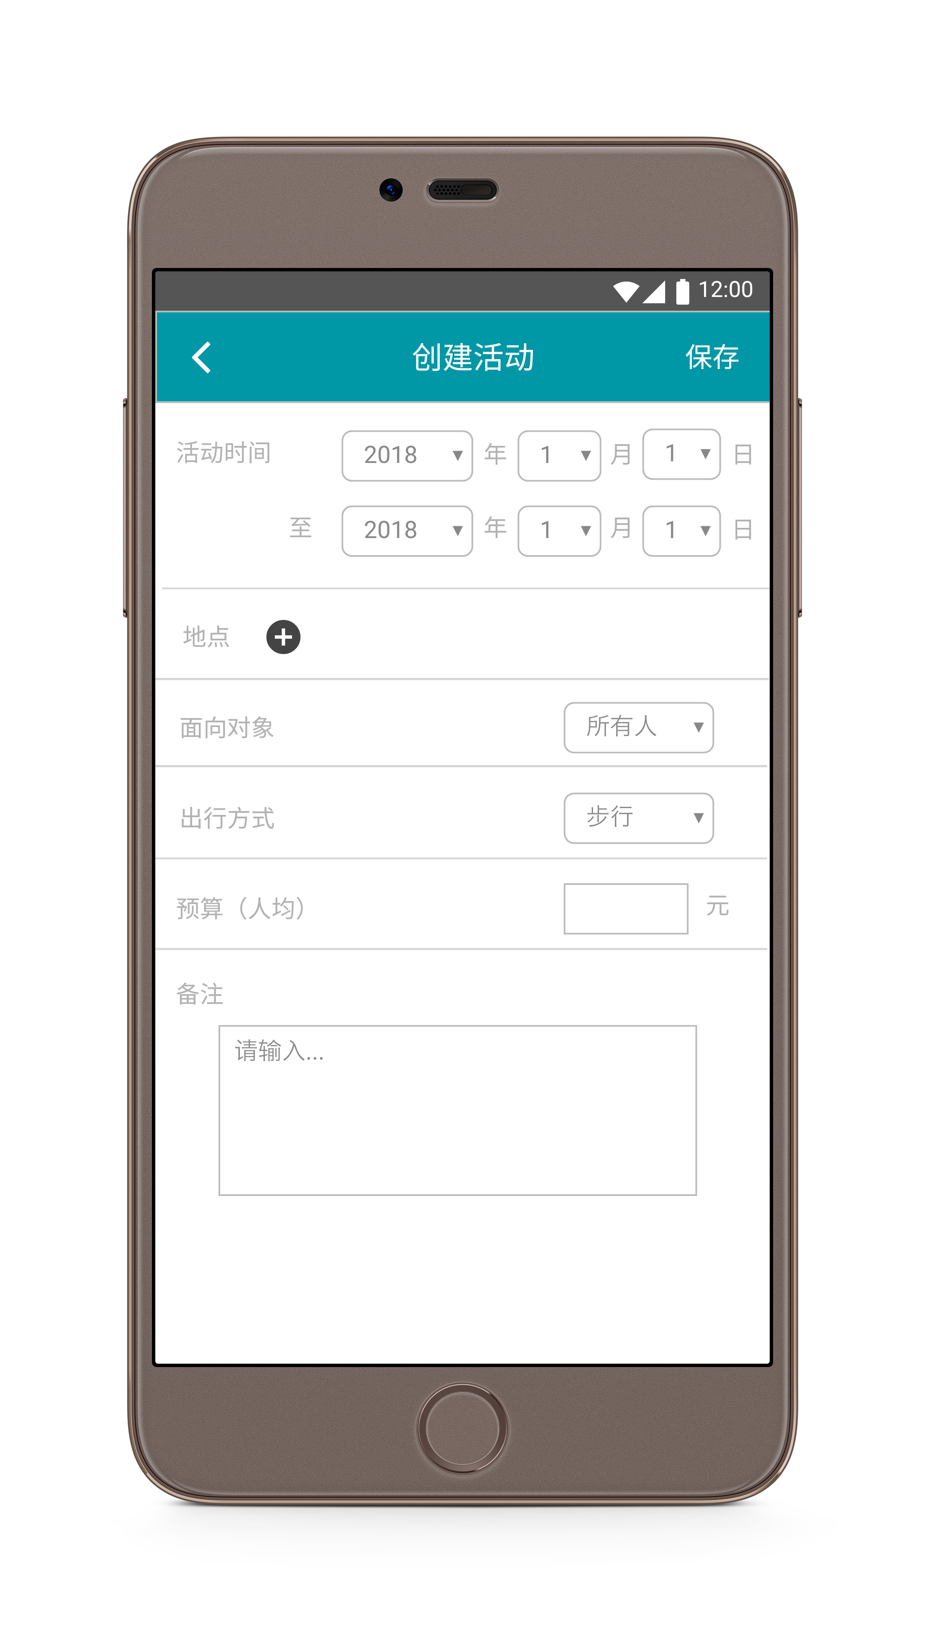
用例文档[19,20]
发起活动 表格 UC-R-45发起活动
用例名称 | 发起活动
标识符 | UC-R-45
用例描述 | 注册用户登录之后，可以在主页面地图上点击活动查看地点活动并发起活动
需求来源 | 注册用户
优先级 | 64.29%
参与者 | 注册用户
状态 | 注册用户已经登录
涉众利益 | 注册用户
前置条件 | 注册用户已经登录并且在地点信息页面
后置条件 | 注册用户成功发起活动
用例场景 | 已经登录的注册用户在地点活动页面发起活动
基本操作流程 | 1.地点信息页面2.点击活动3.进入地点活动页面4．点击发起活动5.填写相关信息6.活动发布
可选操作流程 | 无
异常 | 无
业务规则 | 无
输入 | 无
输出 | 无
被包含的用例 | 无
被扩展的用例 | 无
数据字典 | 活动表，地点表
对话框图 | 个人中心－地点活动
用户界面 | 主页面－地点信息
修改历史记录 | 填写表格——刘浥
摘自用例文档，
采用模板ISO-9001
画图使用工具：visio

Slide 27
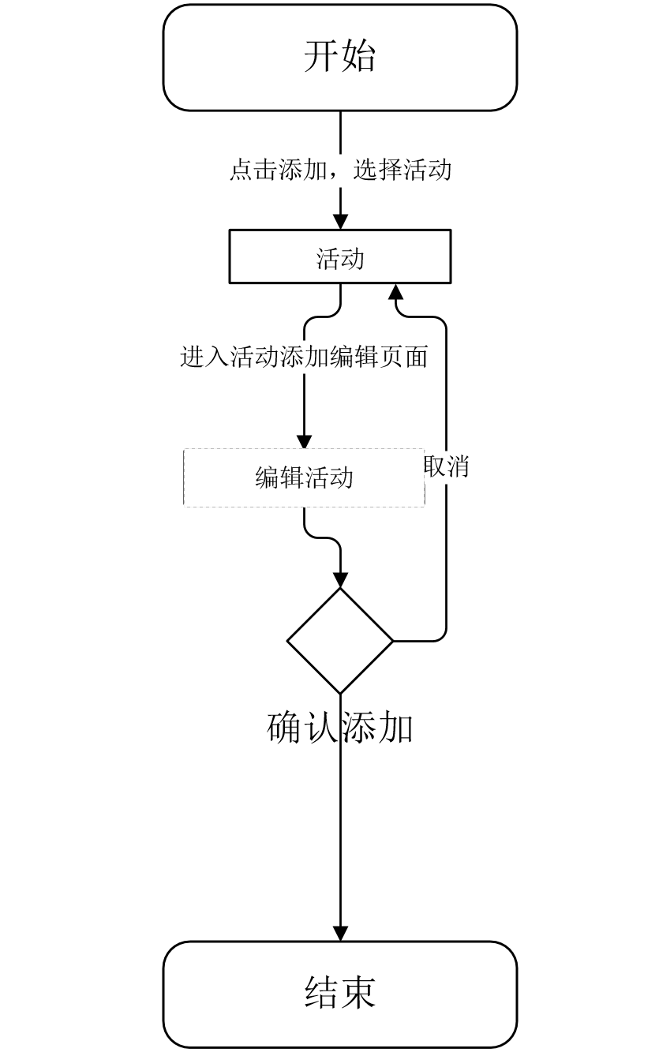
用例文档[19,20]
摘自用例文档，
采用模板ISO-9001
画图使用工具：visio

Slide 28
SRS[21,26,27,28,29,31,32,40]

Slide 29
提问

Slide 30
提问

Slide 31
参考文献
[1] UML建模工具 . 最全UML建模之状态图详解[J/OL].https://blog.csdn.net/aswallow0323/article/details/69240452
.2017-04-05
[2]薛瑄. Rational Software Architect 的介绍和基础教程[J/OL].
https://blog.csdn.net/xx326664162/article/details/51122672. 2016-04-11.
[3]嗨！我是小笼包. UML建模—用例图（Use Case Diagram）[J/OL].
https://www.cnblogs.com/xiaolongbao-lzh/p/4590897.html . 2015-06-20 .
[4]杨弘平等.UML2基础、建模与设计教程.北京:清华大学出版社.2015.
[5]Booch,G.&Rumbaugh, J .&Jacobson, L.UML用户指南（第二版）.邵维忠等译.北京:人民邮电出版社.2013.
查看文献时间：2018.10.27

Slide 32
人员分工
林翼力：PPT制作（前三个图），PPT演讲
赵伟宏：PPT审查和提供建议
张荣阳：PPT审查和提供建议
陈 帆：PPT制作（后三个图），PPT演讲
刘 浥：PPT审查和提供建议

Slide 33
人员绩效
人员绩效：
林翼力： 95
赵伟宏： 93
张荣阳： 96
陈 帆： 94
刘 浥： 92

Slide 34
THANK YOU FOR WATICHING
RPD2018-G07小组

